Slide 1



Niveau
Mathématiques
Niveau
1AC
Période de remédiation
Parcours
1
Domaine
Fractions
Séance 10
Reconnaître et représenter une fraction graphiquement.

Slide 2









Banque des icones utilisées dans les slides
Slide réservé à l’enseignant
Consignes et explications données aux élèves (à dire à haute voix)
L’élève prête l’attention à l’enseignant
L’élève lève la main avant de répondre
L’élève utilise l’ardoise pour répondre
L’élève recopie la correction sur le livret
Pratique autonome
Pratique guidée en binôme

Slide 3

Repérage dans la semaine
Séance 6
Division des entiers avec ou sans reste
Séance 7
Consolidation
Séance 8
Test de fin de domaine
Séance 9
Correction du test
Séance 10
Reconnaître et représenter des fractions

Slide 4

Structure de la séance
1
Ouverture de la séance
14 min
2
Mini-Modelage
13 min
3
Pratique en binôme
5 min
4
Pratique autonome
15 min
5
Défi : Travail individuel
5 min
6
Clôture
3 min

Slide 5






Matériel nécessaire
Livret de l’élève
Autre matériel

Slide 6


Une banque des bons et mauvais comportements
Bons comportements
Mauvais comportements
Le téléphone
d’abord !
Mon enseignante parle, je l’écoute !

Slide 7

Discussion informelle
3 min

Slide 8

Observez la séquence : A votre avis, que représente-t-elle ? Discutez en binômes.
O
L’enseignant donne 30 secondes aux binômes pour discuter puis donne la parole à certains d’eux.
Notes:
Sur l’image on voit un disque qui se divise en : 2, 3, … , 6 parties égales , ce qui correspond aux fractions ½ ; 1/3 ; ¼ ….

Slide 9


Observez la succession logique des figures. Quelle sera la dernière figure ?
O
L’enseignant lance une discussion et demande aux élèves de justifier leurs réponses, vraies ou fausses.
L’ unité
Demi
Un tiers
Un quart
Un cinquième
?
A
B
C

Slide 10

Activité rituelle
3 min

Slide 11



Complète avec : « quart » ou « demi » :
O
L’enseignant donne 30s aux élèves pour réfléchir, puis invite deux ou trois d'entre eux à répondre.
Complète avec : « quart » ou « demi » :
Il est 12 heures et .........
Il est 12 heures et .........

Slide 12
Voici la bonne réponse :
O
L’enseignant affiche et explique les réponses.
Complète avec : « quart » ou « demi » :
Il est 12 heures et demi
Il est 12 heures et quart

Slide 13

Lexique
1 min

Slide 14
Notez bien que ces mots en français seront utilisés au cours de cette séance et pendant toute la leçon.
Donnez la traduction de ces termes en arabe.
O
L’enseignant affiche le lexique et invite quelques élèves à le lire à haute voix.
Fraction
Numérateur
Dénominateur
Représentation

Slide 15
Prenez la traduction sur votre livret.
O
L’enseignant demande d’écrire le lexique sur le livret.
Fraction | كسر
Numérateur | بسط
Dénominateur | مقام
Représentation | تمثيل
Page 37

Slide 16

Déclaration de l’objectif
de la séance
1 min

Slide 17
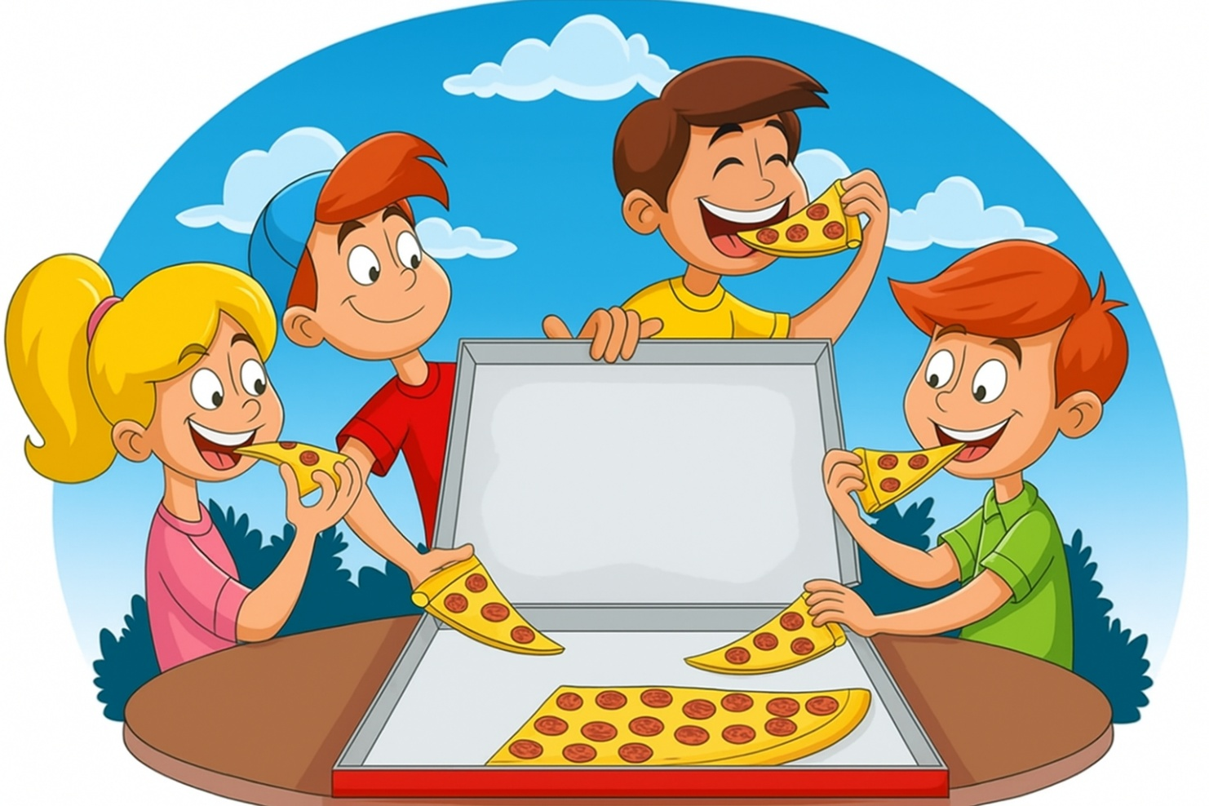

Quel type de nombre permet d’exprimer le nombre de parts mangées par chaque enfant ?
O
L'enseignant montre l'image et invite les élèves à proposer l'opération convenable.
Quel type de nombre permet d’exprimer le nombre de parts
mangées par chaque enfant ?
Notes:
Ici, l'accent sera mis sur le choix de nombre et non pas sur sa valeur.

Slide 18
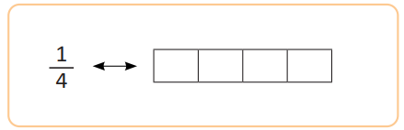
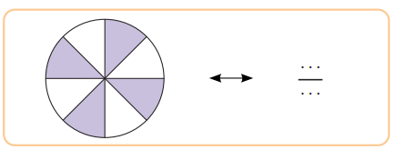
A la fin de cette séance, vous serez capables de :
O
L’enseignant déclare l’objectif sans aucune explication.
Reconnaître et représenter une fraction graphiquement.
?
?

Slide 19



Activités préparatoires
3 min

Slide 20
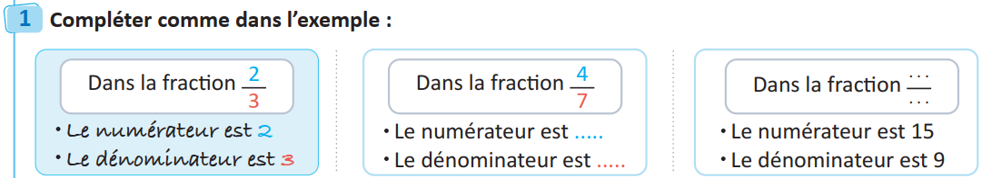

Observez l’exemple puis compléter :
P
L’enseignant lit l’exemple puis donne 15s aux élèves pour réfléchir avant de répondre oralement.
....
....

Slide 21
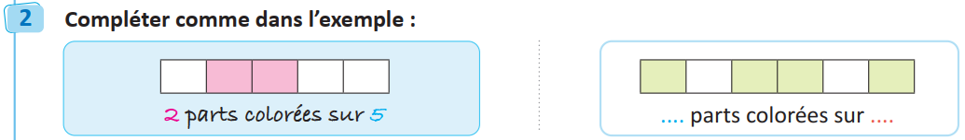
Observez l’exemple puis compléter :
P
L’enseignant lit l’exemple puis donne 15s aux élèves pour réfléchir avant de répondre oralement.
....
....

Slide 22
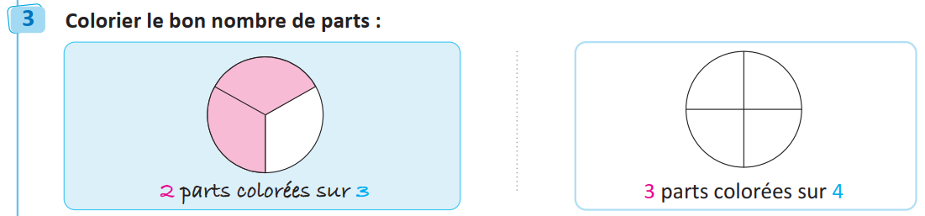
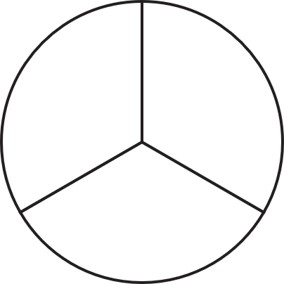
Observez l’exemple puis compléter :
P
L’enseignant lit l’exemple puis donne 15s aux élèves pour réfléchir avant de répondre oralement.

Slide 23
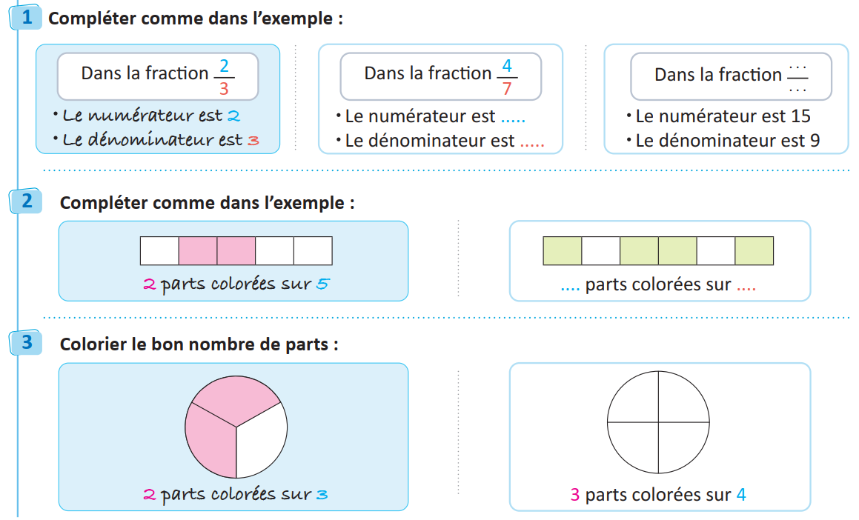
Prenez la correction sur vos livrets.
P
L’enseignant donne 30s aux élèves pour recopier la correction sur les livrets.
15
9
4
7
4
6
Page 37

Slide 24



Tâche principale
15 min

Slide 25
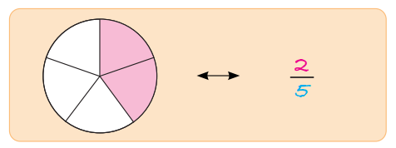


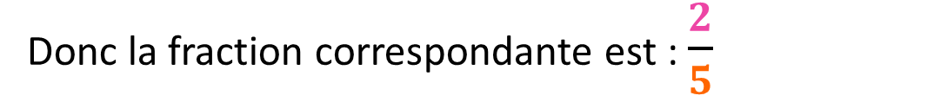
Voici comment trouver la fraction qui correspond à une figure :.
M
L’enseignant incite les élèves à suivre.
1) Déterminer le dénominateur :
Compter le nombre total de parts égales :
5
Donc le dénominateur est : 5
2
2) Déterminer le numérateur :
3
5
2
Compter le nombre de parts colorées :
Donc le numérateur est : 2
3) Écrire la fraction :
Donc la fraction correspondante est : $\frac{2}{5}$

Slide 26

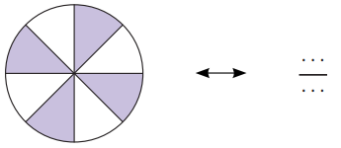
Trouvez la fraction qui correspond aux parties colorées.
VdC
L'enseignant choisit au hasard deux élèves pour justifier oralement leur démarche.
4
8

Slide 27
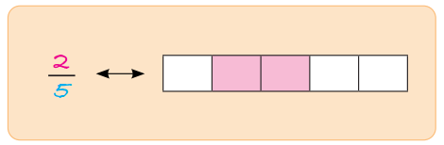
Voici comment on représente une fraction.
M
L’enseignant incite les élèves à suivre.
Le nombre total de parts égales est : 5
Le nombre de parts à colorier est : 2

Slide 28
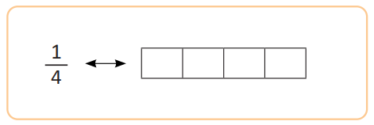
Colorier la partie qui correspond à la fraction donnée.
VdC
L'enseignant choisit au hasard deux élèves pour justifier oralement leur démarche.

Slide 29
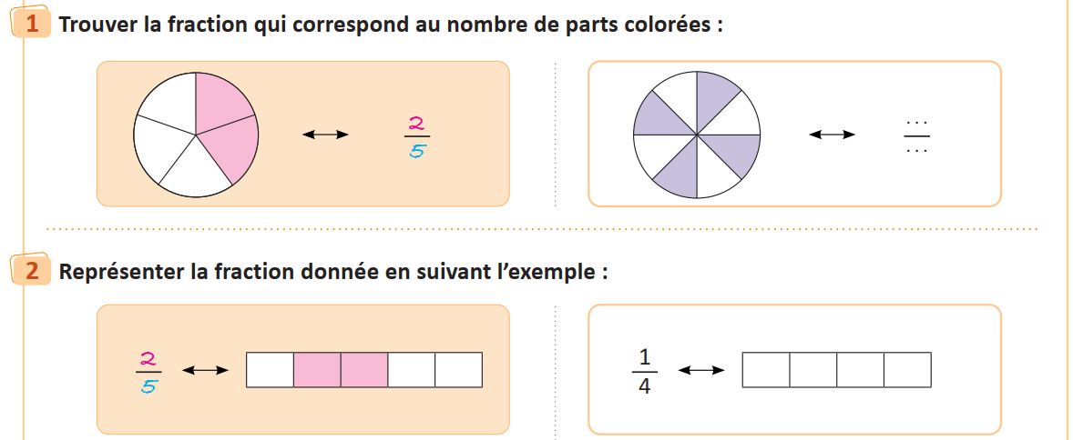
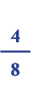
Prenez la correcti
on sur vos livrets.
M
L’enseignant donne 30s aux élèves pour recopier la correction sur les livrets.
Page 37

Slide 30
Pratique en binôme
5 min

Slide 31

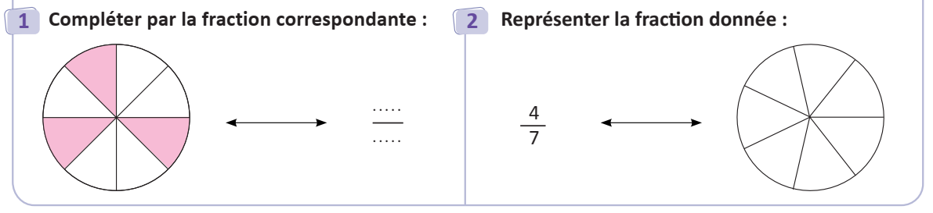
Travaillez individuellement puis discutez en binômes vos réponses.
L'enseignant accorde 2 min au travail individuel puis une minute de discussion. Il circule pour contrôler et donner des
indications en cas de blocage.

Slide 32
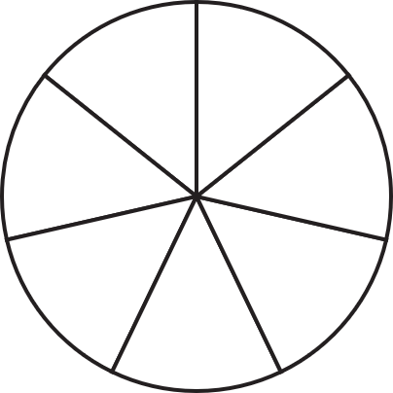
Prenez la correction sur vos livrets.
L’enseignant explique la réponse et donne 30s aux élèves pour recopier la correction sur les livrets.
3
8
Page 38

Slide 33
Pratique autonome :
Travail individuel et défi
20 min

Slide 34
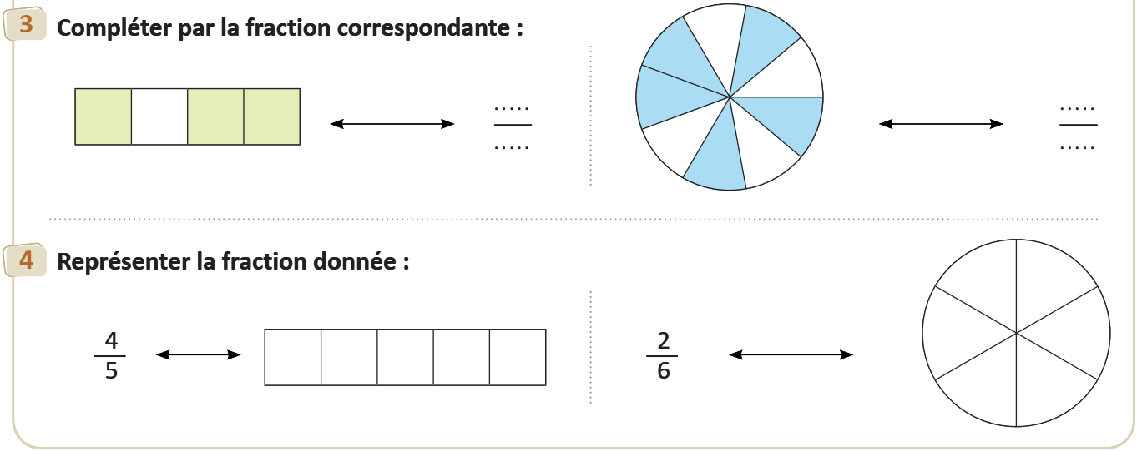
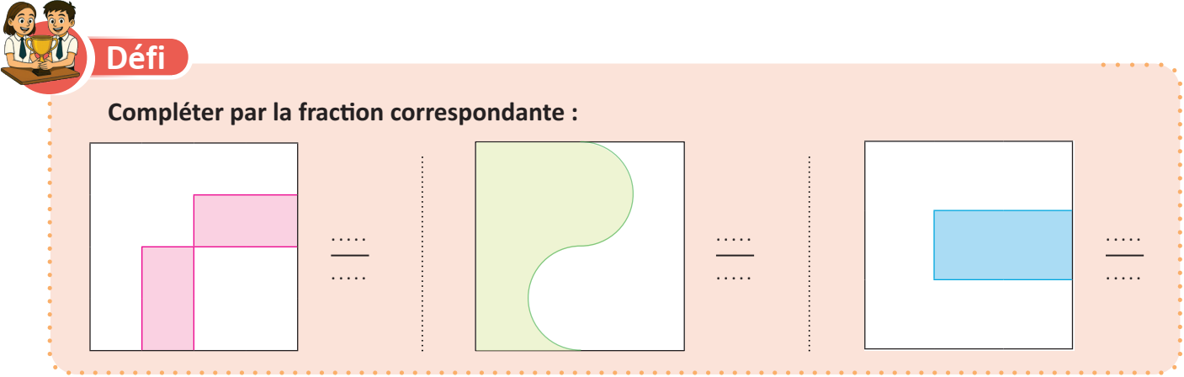
Prenez votre livret et votre crayon, puis répondez individuellement aux exercices. Vous avez 10 min.
PA
L’enseignant vérifie les productions des élèves, donne une aide individuelle en cas de difficulté et oriente les élèves ayant
terminé vers le défi.

Slide 35

Le temps est terminé. Voyons ensemble la solution des exercices.
PA
L’enseignant accorde 5 min pour donner l’occasion aux élèves de présenter leurs productions et les corrige.
Temps Écoulé

Slide 36
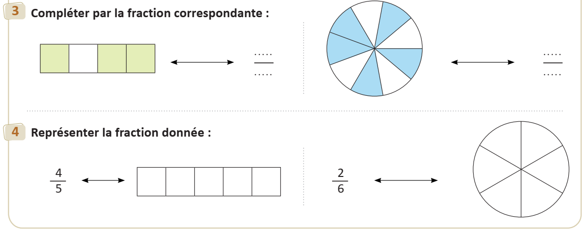
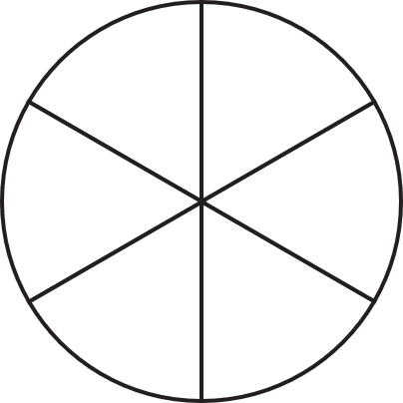
Prenez la correction sur vos livrets.
PA
L’enseignant donne 5 min aux élèves pour recopier la correction sur les livrets. Il propose une solution au défi s’il reste
assez de temps.
3
5
4
9
Page 38

Slide 37

Clôture
3 min

Slide 38



Dans cette séance on a vu comment représenter une fraction graphiquement et inversement.
C
L’enseignant donne un rappel de la séance.
Le nombre total de parts égales est : 5
$$\frac{2}{5}$$
$$\frac{…}{…}$$
Le nombre de parts colorées est : 2

Slide 39
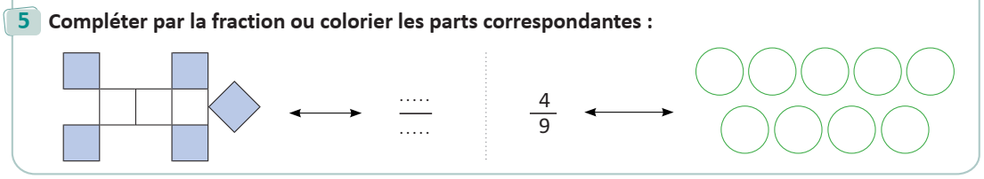
Voici l’exercice à faire à la maison pour la séance prochaine.
C
L’enseignant incite les élèves à faire l’exercice à la maison et clore la séance.

Slide 40

Fin de la séance

